Slide 1

review
Java Modularbeit
© 2024 OTH Amberg-Weiden
Baierl | Amberg | PK3

Slide 2
Agenda
01
Hinführung zu den selbstgewählten Aufgaben
05
PrimeChecker | QuellCode
02
TicTacToe |Quellcode
06
PrimeChecker | Tests
03
TicTacToe | Tests
07
PrimeChecker | Live-Demo
04
TicTacToe | Live-Demo
08
Fragen & Diskussion

Slide 3
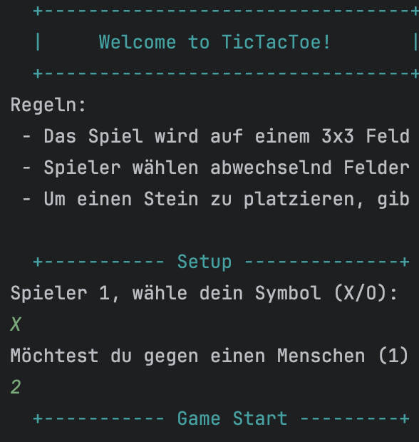
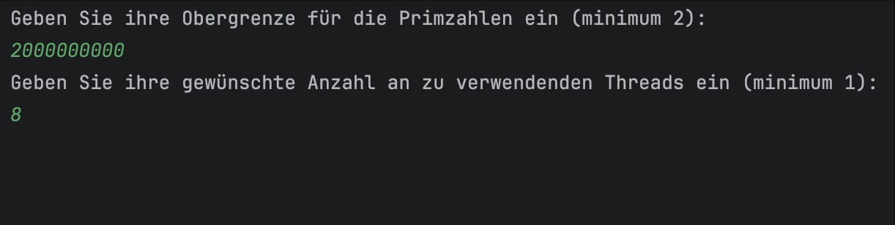
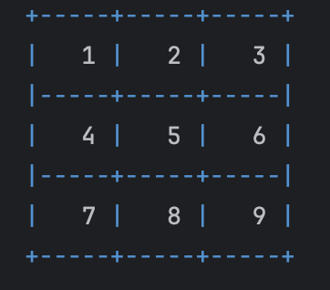

Hinführung
Übersicht der selbstgewählten Erweiterungen
Aufgabe (2):
Aufgabe (4):
Erweiterung um eine Klasse ProgressDisplay, um während der Berechnung nicht “im dunkeln” zu sitzen
Einbindung von Farben und klare Unterteilung in Spiel-abschnitte.
Quellen:

Slide 4
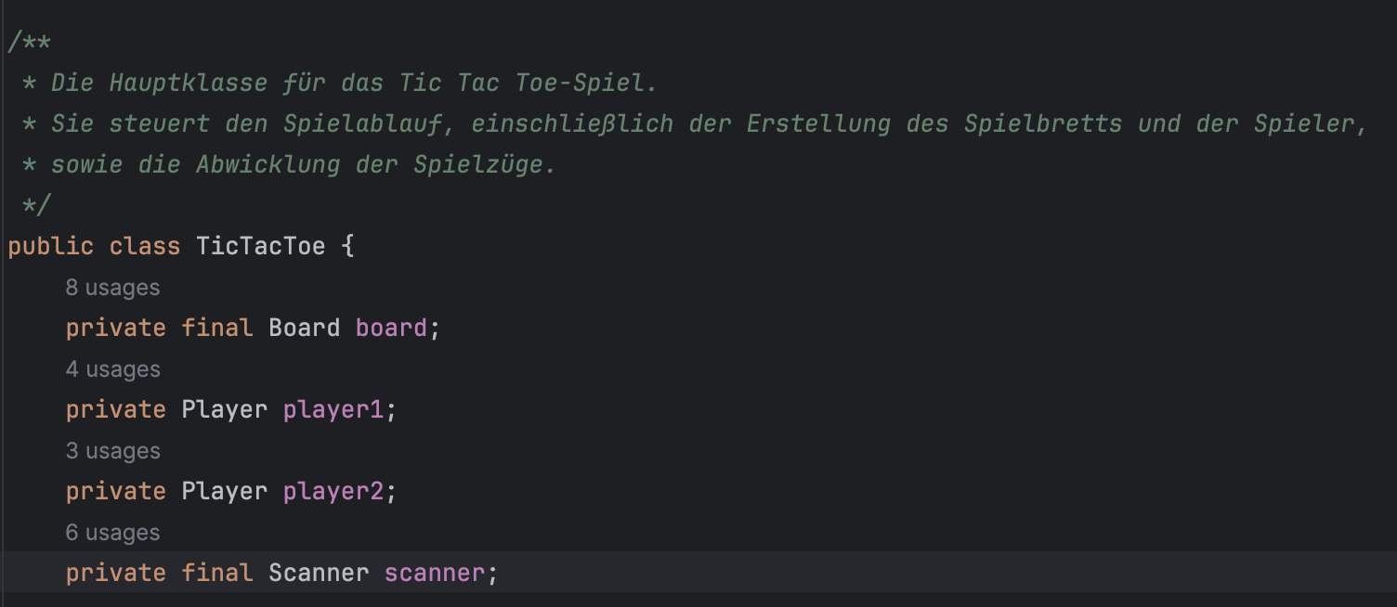
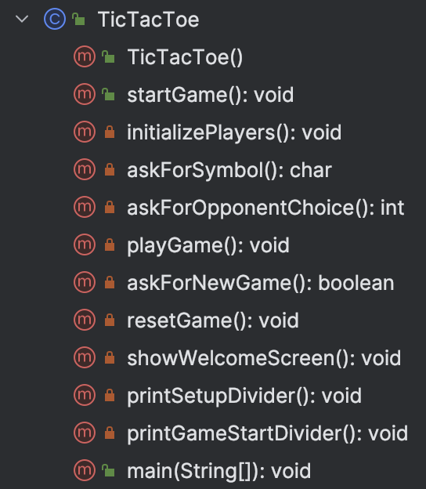
Aufgabe (1)
Basic TicTacToe
// TicTacToe Konstruktor ist parameterlos, aber erstellt ein ‘blank’-Board und initialisiert die Spieler danach beim Start eines Spiels
// Board initialisiert sich im eigenen Konstruktor selbst
Quellen:

Slide 5
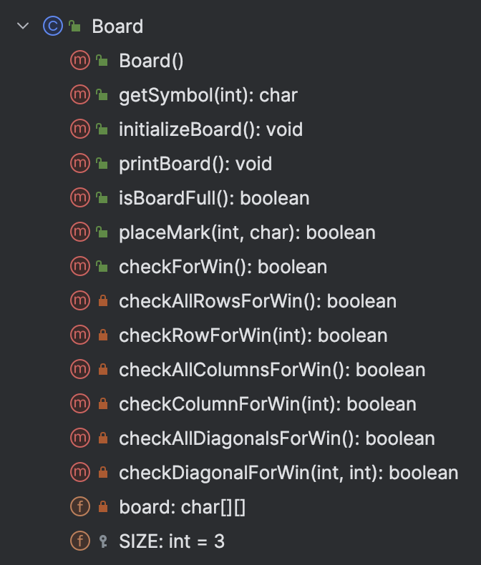
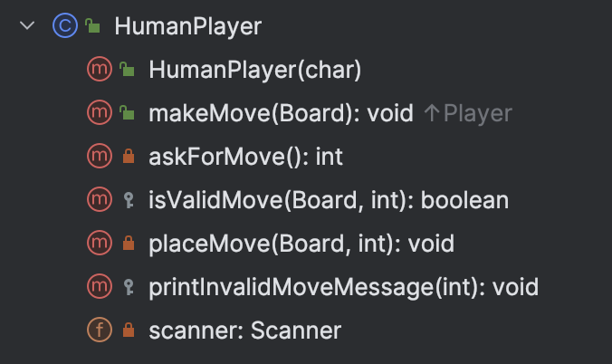
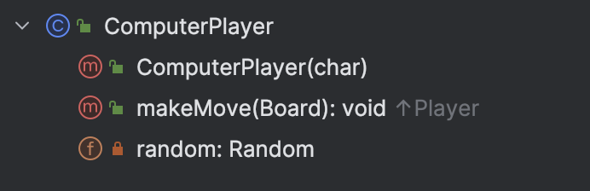
Aufgabe (1)
Basic TicTacToe
// “Win conditions” überprüfen
// Spielermethode makeMove() verwendet placeMark() von Board

Slide 6
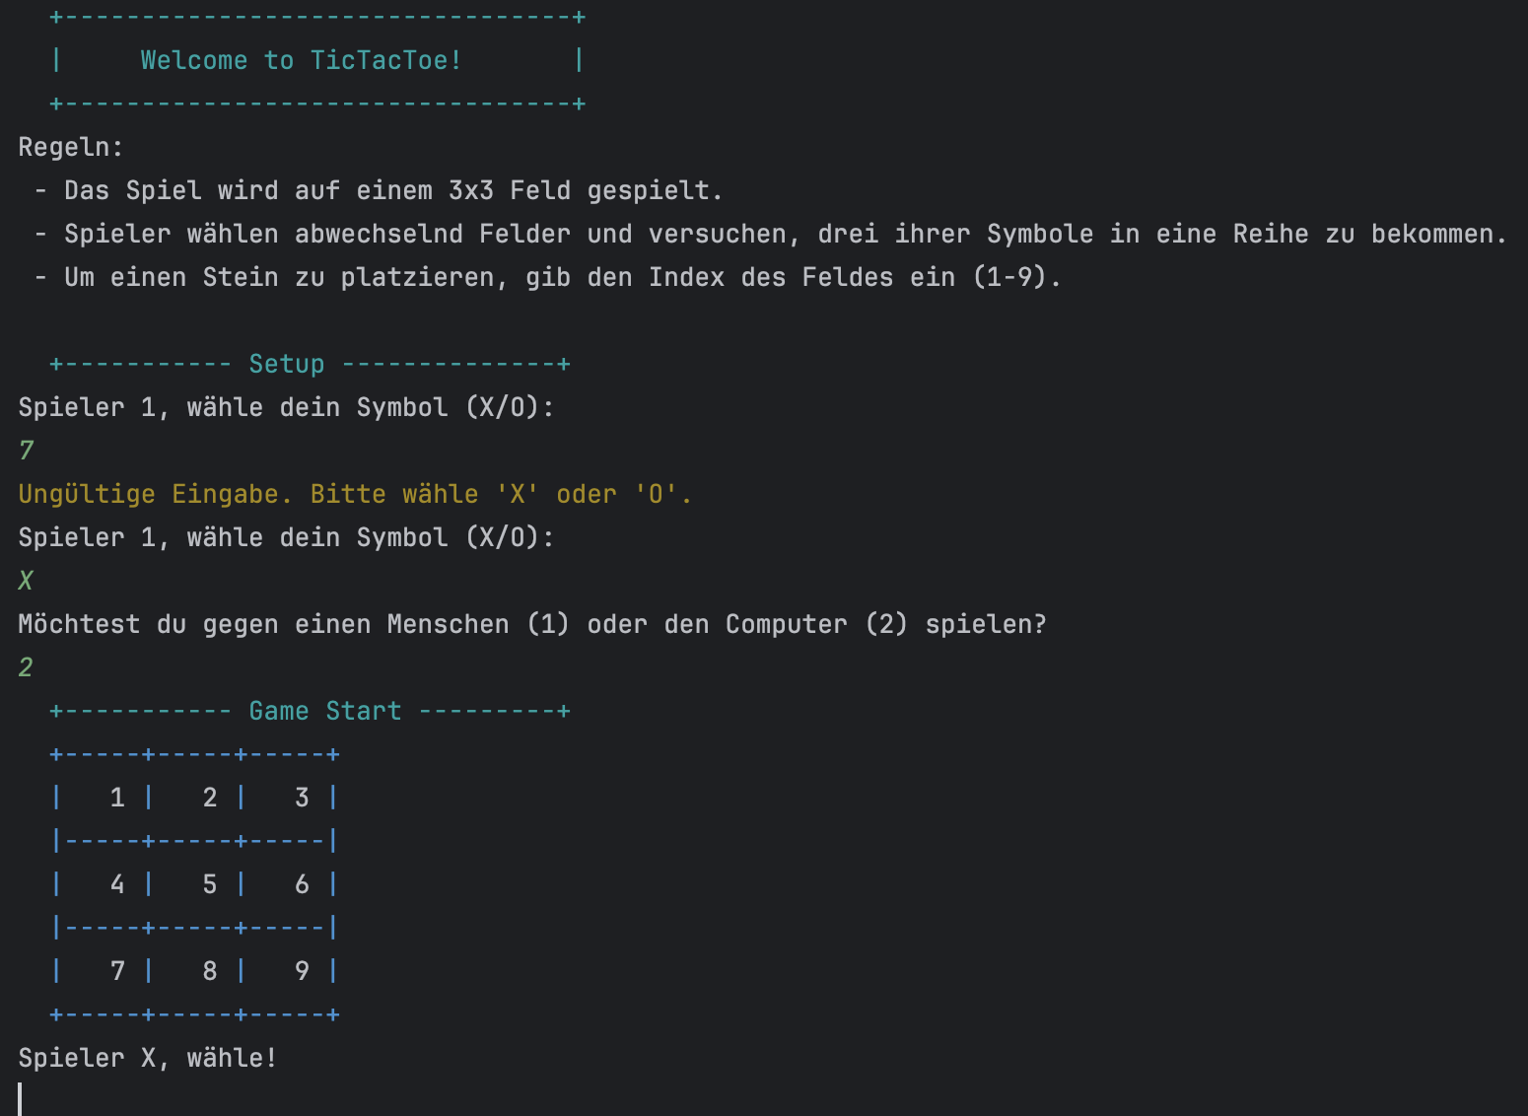

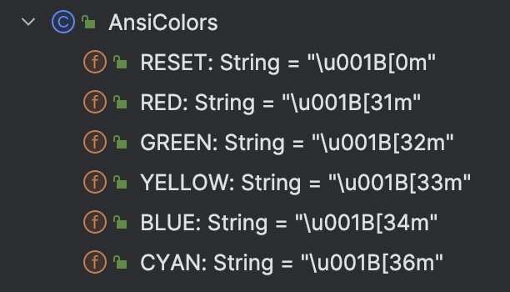
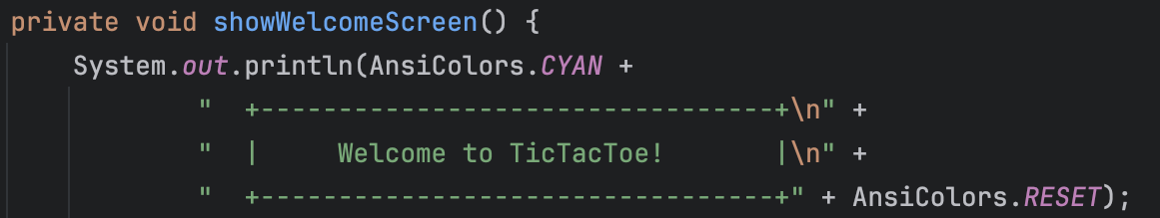

Aufgabe 2 (mit Eigenanteil)
AnsiColors & schönes Terminalspiel
Quellen:

Slide 7
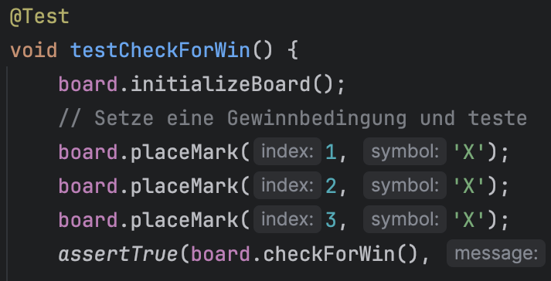
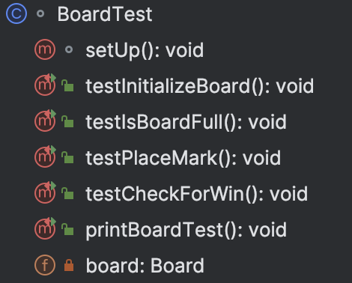
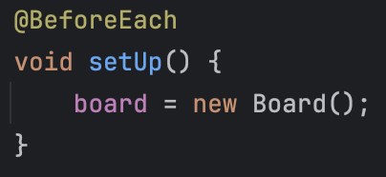

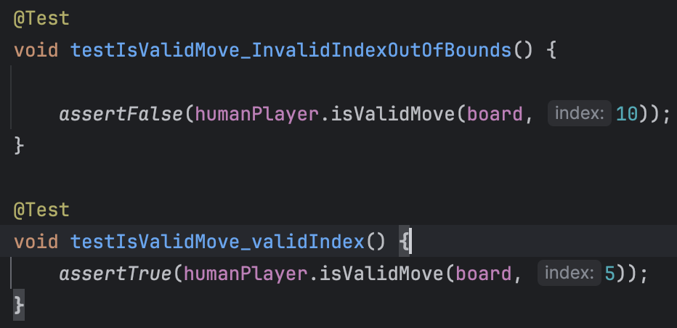
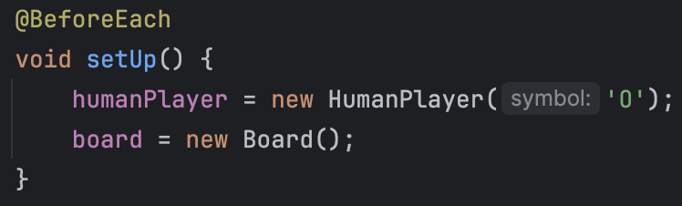
Aufgabe (1 & 2)
Unit-Tests mit JUnit5
// BoardTest
(1)
// HumanPlayerTest
(2)

Slide 8

TicTacToe | Live-Demo
Quellen:

Slide 9
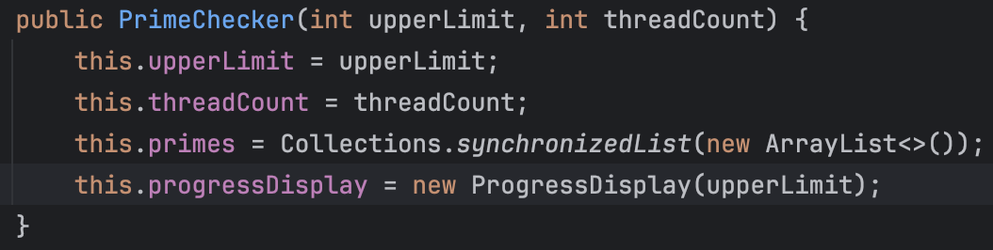
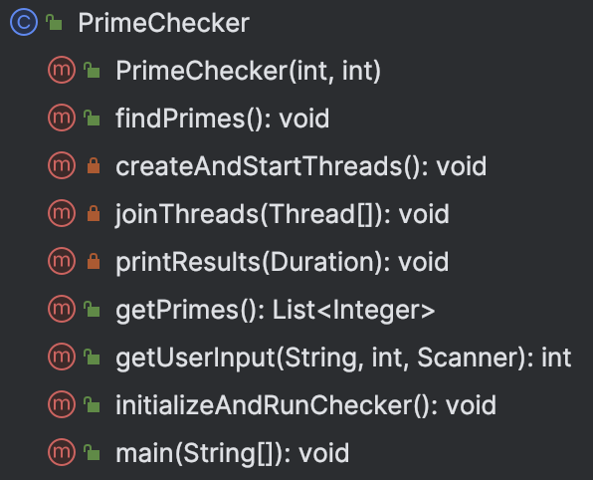
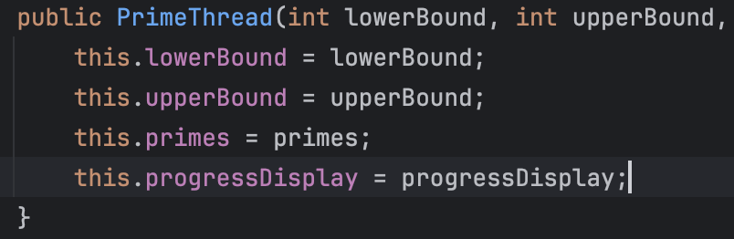
Aufgabe (3 & 4)
Basic PrimeChecker | + Erweiterung
//synchronized List für geschützten Zugriff der Threads auf eine gemeinsame Liste
// Erweiterung
// Wir rufen die run Methode auf:
Threads[i].start()
Quellen:

Slide 10
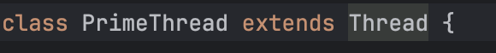
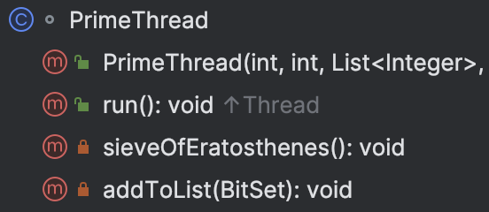
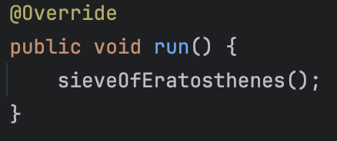

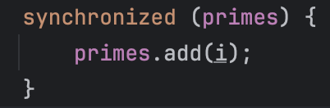
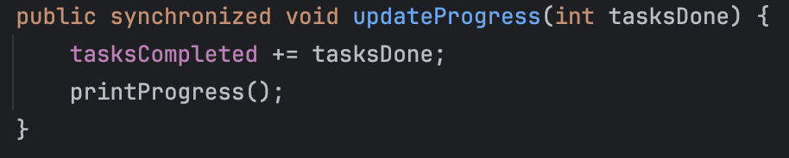
Aufgabe (3 & 4)
PrimeThread & ProgressCounter
=>
// synchronisiertes Hinzufügen von allen aktiv genutzten Threads zur gemeinsamen Liste
=> sicher gegenüber Nebenläufigkeit
// jeder Thread ruft während dem ausführen von addToList() in regelmäßigen (manuell einstellbaren) Abständen ProgressDisplay.updateProgress() auf
Quellen:

Slide 11
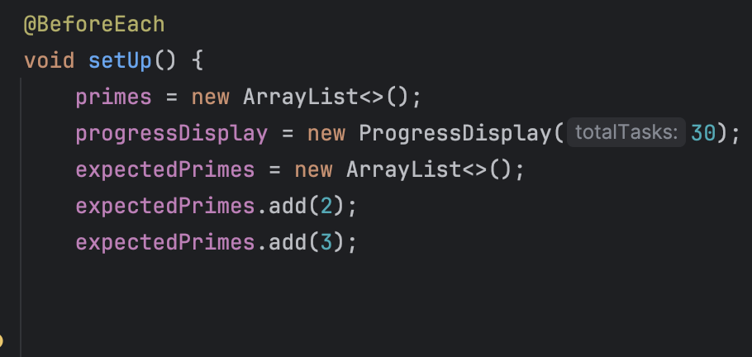

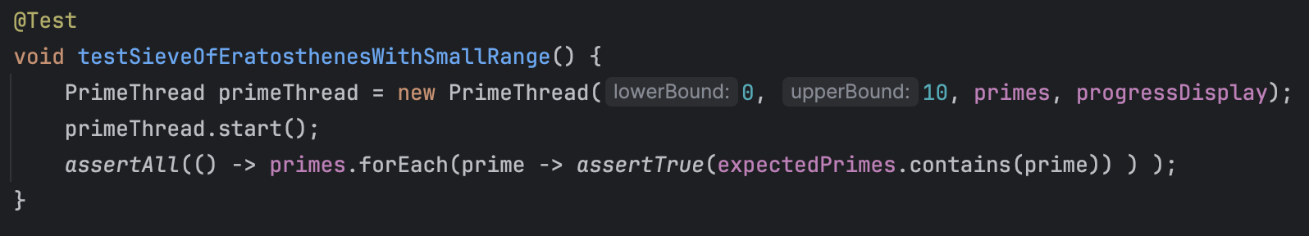

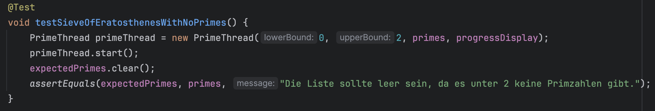
Aufgabe (3 & 4)
Unit-Tests mit JUnit5
(1) Initialisieren einer VergleichsListe
(2) primeThread.start() fügt bis zur Grenze die Primzahlen in ’primes’ ein
(3) Vergleichen von primes mit der VergleichsListe
.
.
.

Slide 12
PrimeChecker | Live-Demo
Quellen:

Slide 13

Fragen? | Diskussion
?Fragen?
Quellen:

Slide 14

Vielen Dank!
Ostbayerische Technische Hochschule (OTH) Amberg-Weiden Kaiser-Wilhelm-Ring 23 | 92224 Amberg
Tel.: +49 (9621) 482-0 Fax: +49 (9621) 482-4991 amberg@oth-aw.de

